Slide 1
Музыкальные и шумовые звуки
Цель:
Привлечение внимания детей к богатству и разнообразному миру звуков, издаваемых самодельными шумовыми музыкальными инструментами.
Задачи:
1. Развивать тонкость и чуткость тембрового слуха, фантазию и изобразительность в звукотворчестве. 2. Воспитывать интерес к разнообразным звукам окружающего мира. Задачи: Образовательные: 3. Формирование представлений о музыкальных и шумовых звуках. 4. Получение знаний о музыкальных шумовых инструментах, истории их создания и особенностях звучания. 5. Знакомство с приёмами игры на шумовых инструментах.

Slide 2
Музыкальный слух, как и чувство ритма,
может быть развит, причём видов слуха
(точнее его сторон)
много и каждый по-своему,
в большей или меньшей степени, важен.

Slide 3
Музыкальный слух –
это возможность
умом различать звуки по их:
окраске (тембру),
высоте (мелодии),
громкости (динамике) и
продолжительности (ритму).

Slide 4
Звуков, в окружающем
нас мире, просто море, но
музыкальный звук –
это не всякий звук. Это только тот звук,
для которого можно определить и высоту.

Slide 5
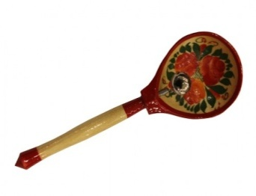
Любой вид музыкального связан с
определённым психологическим процессом
(например, с памятью, мышлением
или воображением).

Slide 6
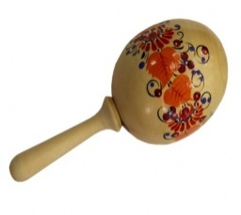
«Бесконечно богатая информация,
заключенная в музыке, считывается
не рассудком, а динамическим
состоянием тела» - писал профессор В.В. Медушевский
Поэтому развитие музыкальных способностей
посредством музыкально-ритмических
движений считается
одной из главных задач в работе.

Slide 7
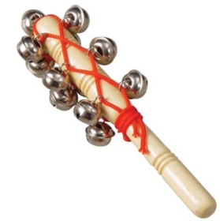
Движение под музыку – самый доступный и
ранний вид музыкальной
деятельности, так как дети
уже в раннем возрасте слушание музыки,
подпевание совершенно
непосредственно
сопровождают
теми или другими
двигательными реакциями.

Slide 8
Музыкальный слух –
не дефицитный товар,
раздаётся каждому желающему!

